Slide 1
MwPSiS+CGLN
spotkanie projektowe
10.01.2017

Slide 2
Zmiany od grudnia
skrypt działający w architekturze master-primary
własna implementacja wariancji i sortowania tablic
linearyzacja ograniczenia packet loss
rozszerzenie modelu o:
  zrównoważenie kosztu przepływów
  zapewnienie minimalnego przepływu

Slide 3
4 modele
  graph_partitioning
  flow_allocation
  flow_allocation_with_minimal_flow
  flow_allocation_with_optimized_cost
1 skrypt dodatkowo sprawdzający wymagania
  qos_ensurance
Skrypt zarządzający działaniem algorytmu

Slide 4
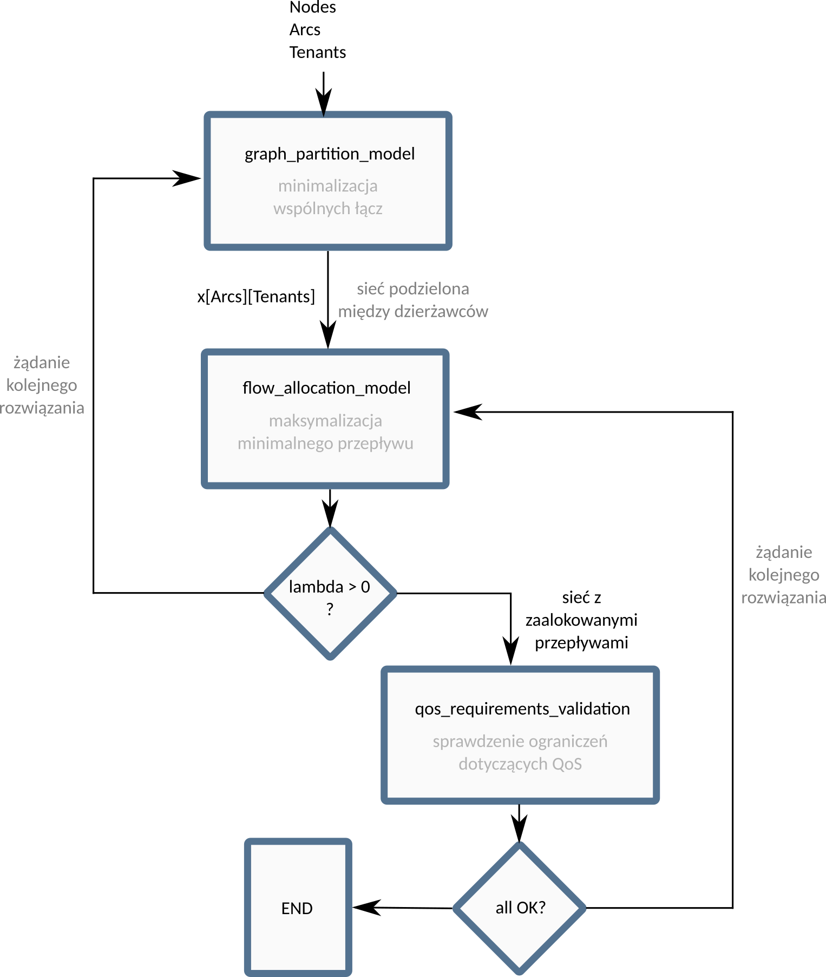

Slide 5
3 zestawy danych testowych:
4 hosty, 5 łącz
  Testowa sieć do sprawdzenia poprawności skryptu
17 hostów, 23 łącza
  Sieć wzorowana na szkieletowej sieci operatora internetowego OVH
  Zbyt duża do regularnego testowania alokacji przepływów
6 hostów, 8 łącz
  Podsieć powyższej sieci

Slide 6
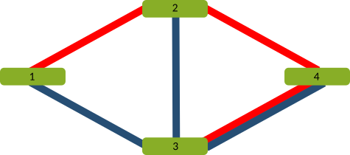
Mała sieć

Slide 7
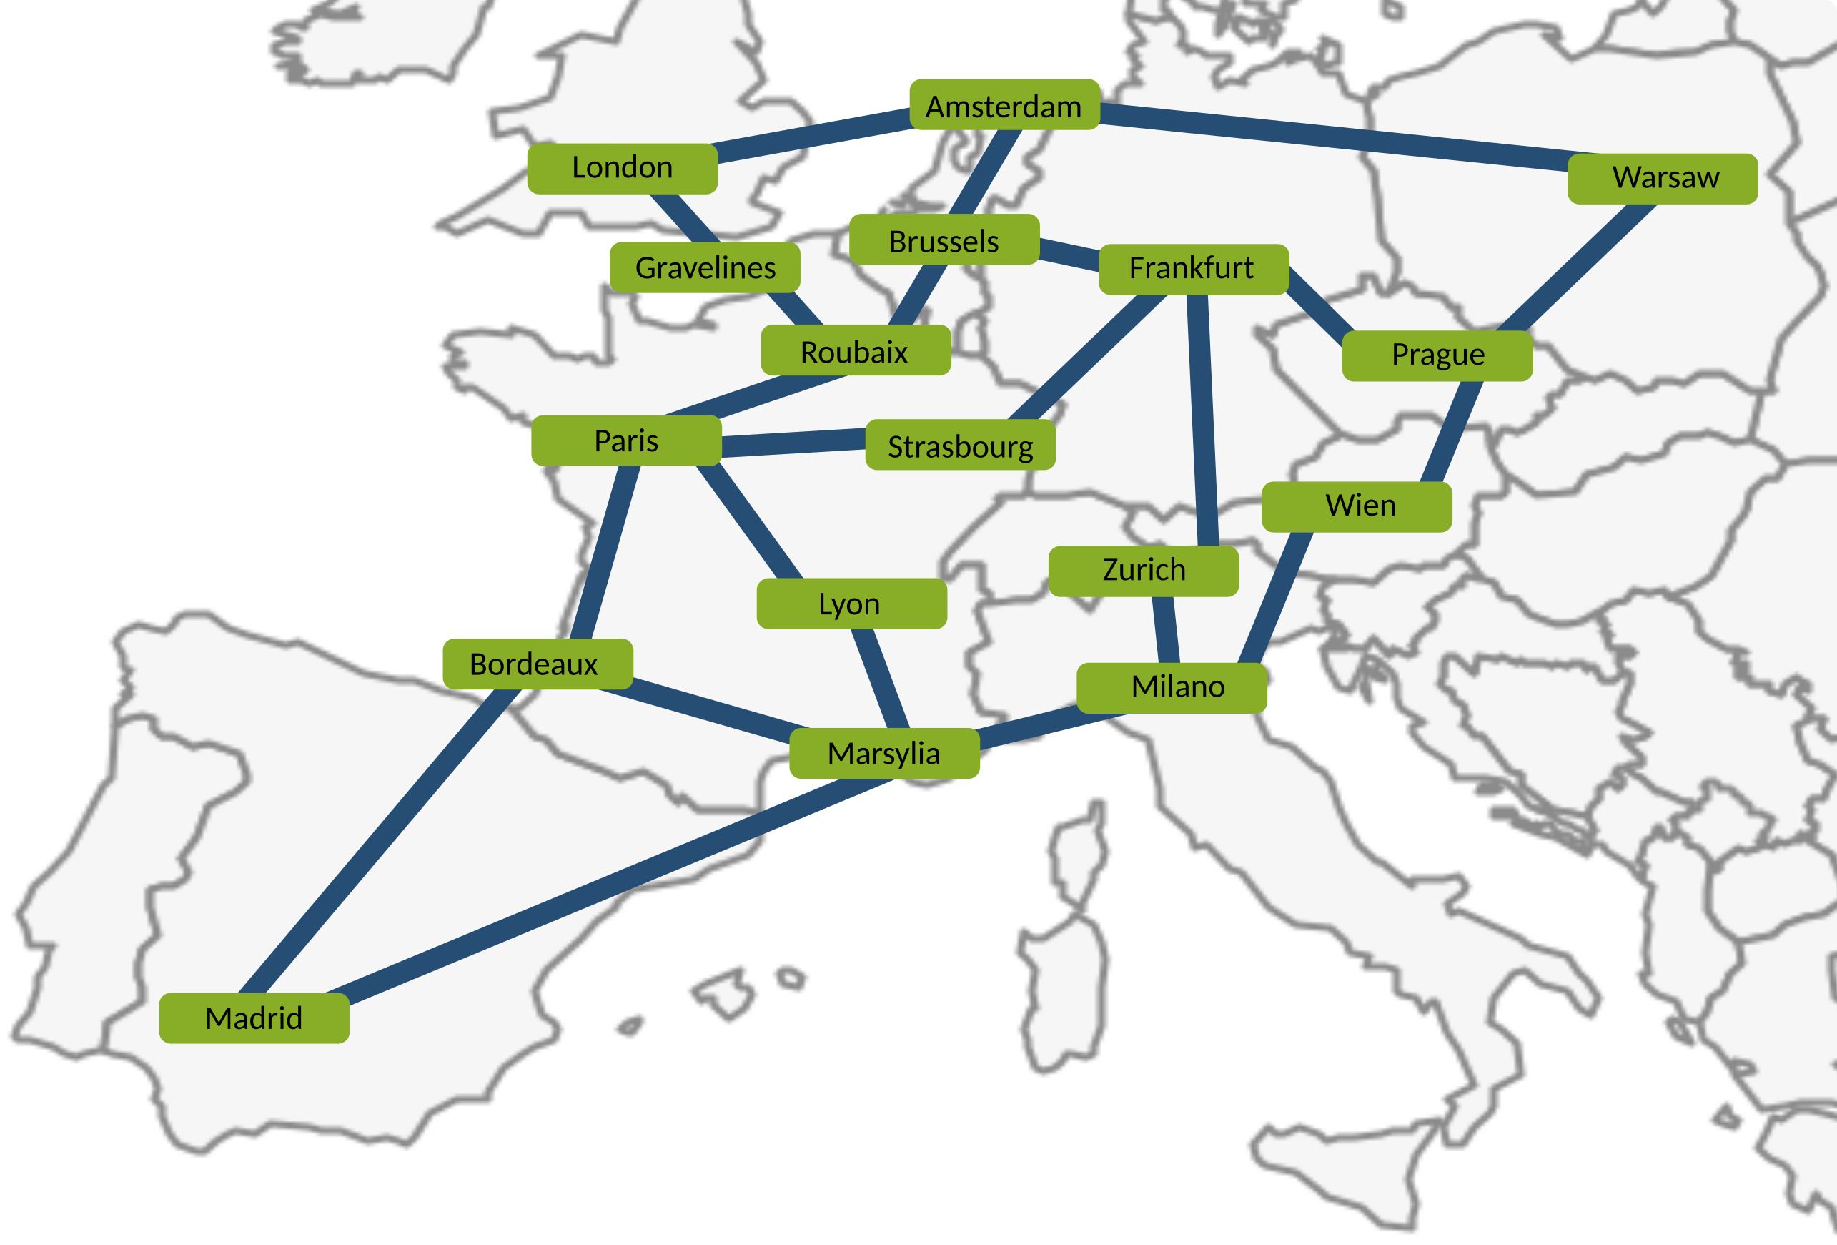
Sieć OVH

Slide 8
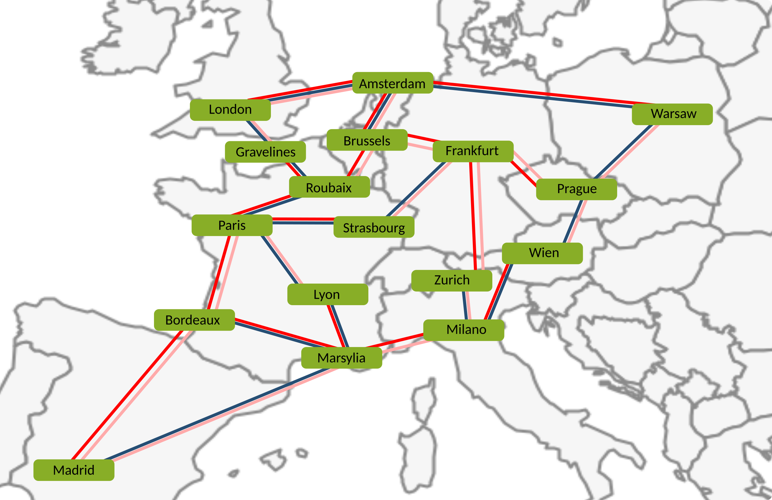
Sieć OVH (przykład podziału)

Slide 9
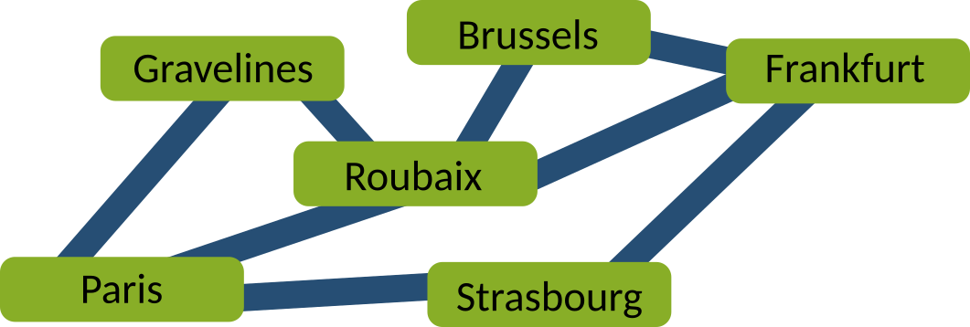
Mniejsza sieć

Slide 10
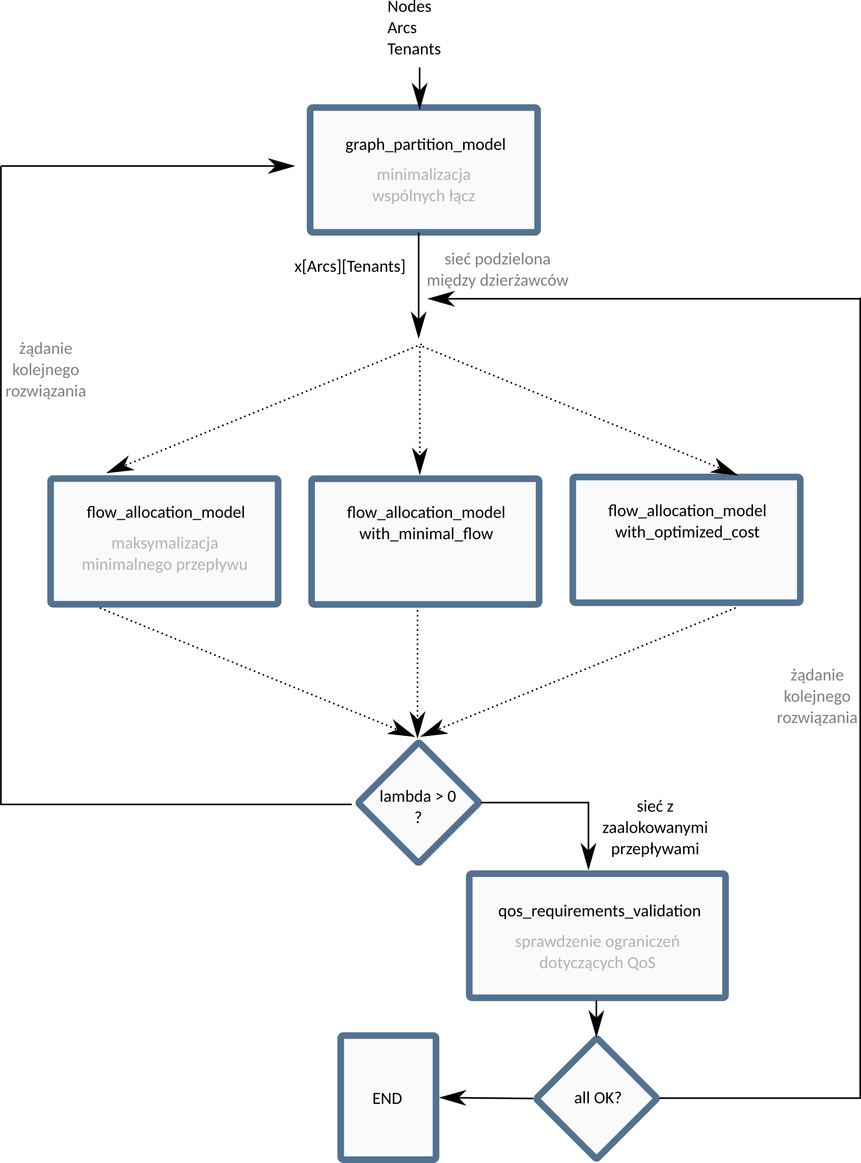

Slide 11
Dane w pracy
dane dla wszystkich trzech topologii
czasy wykonania poszczególnych elementów
porównanie parametrów: delay, jitter, packet loss, data rate, przepływność, koszt
opisać problemy które napotkaliśmy przy implementacji oraz sposoby poradzenia sobie z nimi (np. linearyzacja ograniczeń, konstrukcja głównego skryptu)

